Slide 1
Universidade Aberta do SUS – UNASUS Universidade Federal de Pelotas Especialização em Saúde da Família Melhoria da Atenção à Saúde da Criança de zero a setenta e dois meses na UBS Simões Lopes, Pelotas/RS
Nathalia Bobrowski Richter
Orientação - José Adailton da Silva

Slide 2
Introdução
Pelotas/RS – população de 328.475 habitantes (IBGE, 2010)
UBS Simões Lopes – comunidade adscrita de 10.476 indivíduos (SIAB, abril/2014)
Modelo ESF - 3 equipes de saúde
Situação da puericultura na UBS – índice de cobertura de 40%
Importância da puericultura

Slide 3
Objetivo
Objetivo geral - Melhorar a atenção à saúde das crianças entre zero e 72 meses pertencentes à área de abrangência da UBS
Objetivos específicos
1 - Ampliar a cobertura do Programa de Saúde da Criança
2 - Melhorar a qualidade do atendimento à criança
3- Melhorar a adesão ao programa de Saúde da Criança
4- Melhorar registros das informações
5- Mapear as crianças de risco pertencentes à área de abrangência
6- Promover a saúde das crianças

Slide 4
Metodologia
Logística
1. Cadernos de Atenção Básica do Ministério da Saúde:
# Saúde da Criança: Nutrição Infantil – Aleitamento Materno e Alimentação Complementar, nº 23 (Brasília – DF, 2009)
# Saúde da Criança: Crescimento e Desenvolvimento, nº 33 (Brasília – DF, 2012)
2. Registro das informações
3. Material adequado

Slide 5
Objetivos, Metas e Resultados
Objetivo 1 – Ampliar a cobertura do Programa de Atenção à Saúde da Criança
Meta 1.1 - Ampliar a cobertura da atenção à saúde para 75% das crianças entre zero e setenta e dois meses
Resultados

Slide 6
Objetivos, Metas e Resultados
Objetivo 2- Melhorar a qualidade do atendimento à criança
Meta 2.1 - Realizar a primeira consulta na primeira semana de vida para 100% das crianças cadastradas
Resultados

Slide 7
Objetivos, Metas e Resultados
Meta 2.2 – Monitorar
o crescimento em 100%
das crianças
Resultados
Meta 2.3 - Monitorar 100% das crianças com déficit de peso
Meta 2.4 - Monitorar 100% das crianças com excesso de peso
Resultados – Obtenção de sua totalidade

Slide 8
Objetivos, Metas e Resultados
Meta 2.5 - Monitorar o desenvolvimento em 100% das crianças
Resultados
Meta 2.6 – Vacinar 100% das crianças de acordo com a idade
Resultados

Slide 9
Objetivos, Metas e Resultados
Meta 2.7 – Realizar suplementação de ferro em 100% das crianças de 6 a 24 meses
Resultados
Meta 2.8 - Realizar triagem auditiva em 100% das crianças
Resultados

Slide 10
Objetivos, Metas, e Resultados
Meta 2.9 - Realizar teste do pezinho em 100% das crianças até 7 dias de vida
Resultados

Slide 11
Objetivos, Metas e Resultados
Meta 2.10 – Realizar avaliação da necessidade de atendimento odontológico em 100% das crianças de 6 a 72 meses
Resultados
Meta 2.11 – Realizar a primeira consulta odontológica para 100% das crianças de 6 a 72 meses de idade moradoras da área de abrangência, cadastradas na UBS
Resultados

Slide 12
Objetivos, Metas e Resultados
Objetivo 3 - Melhorar a adesão ao programa de saúde da criança
Meta 3.1 - Fazer busca ativa de 100% das crianças faltosas às consultas
Resultados

Slide 13
Objetivos, Metas e Resultados
Objetivo 4 - Melhorar o registro das informações
Meta 4.1 - Manter registro na ficha espelho de saúde da criança/vacinação de 100% das crianças que consultam no serviço
Resultados

Slide 14
Objetivos, Metas e Resultados
Objetivo 5 - Mapear as crianças de risco pertencentes à área de abrangência
Meta 5.1 - Realizar avaliação de risco em 100% das crianças cadastradas no programa
Resultados – Obtenção de sua totalidade

Slide 15
Objetivos, Metas e Resultados
Objetivo 6 - Promover a saúde das crianças
Meta 6.1 - Dar orientações para prevenir acidentes na infância em 100% das consultas de saúde da criança
Resultados – Obtenção de sua totalidade
Meta 6.2 - Colocar 100% das crianças para mamar durante a primeira consulta
Resultados

Slide 16
Objetivos, Metas e Resultados
Meta 6.3 - Fornecer orientações nutricionais de acordo com a faixa etária para 100% das crianças
Resultados – Obtenção em sua totalidade
Meta 6.4 - Fornecer orientações sobre higiene bucal para 100% das crianças de acordo com a faixa etária
Resultados – Obtenção em sua totalidade

Slide 17
Discussão
Acesso dificultado à triagem auditiva neonatal
Falta frequente de suspensão sulfato ferroso
Ausência de um profissional odontólogo
Aumento da cobertura para 55,2% das crianças
Capacitação da equipe
Englobamento dos médicos na rotina da puericultura
Adoção das fichas-espelho
Manutenção das ações à rotina da unidade
Engajamento da equipe com a comunidade

Slide 18
Reflexão
Desafio
Experiência
Oportunidade de descobrir, nas crianças, através de um seguimento adequado, uma esperança de um futuro melhor, tanto para elas quanto para seus pais e responsáveis, imbuídos em realizar as orientações fornecidas durante a puericultura

Slide 19
Mensagem final
“Lembre-se que se algum dia você precisar de ajuda, você encontrará uma mão no final do seu braço. À medida que você envelhecer, você descobrirá que tem duas mãos - uma para ajudar a si mesmo e outra pra ajudar aos outros.”

Slide 20
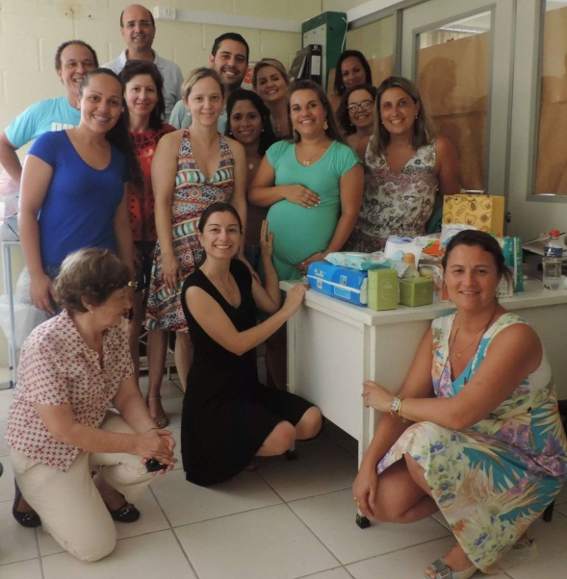
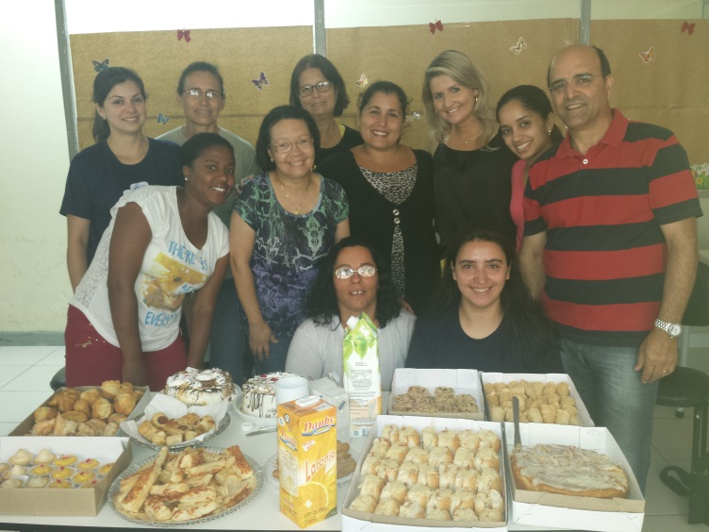
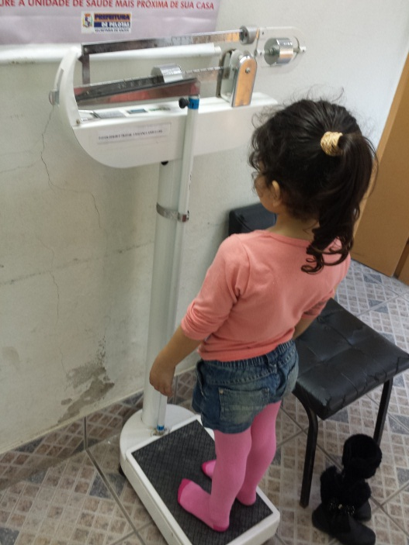
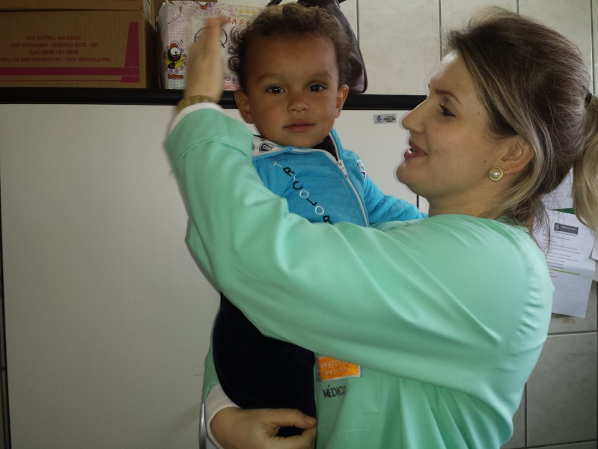
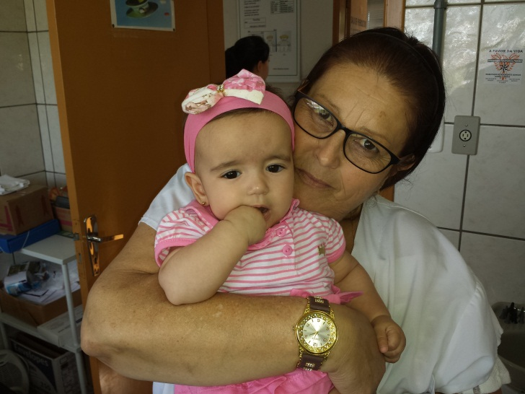
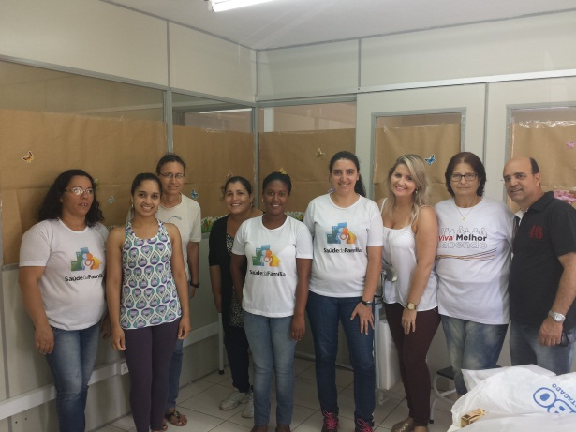
UBS Simões Lopes

